Slide 1
--Selenium IDE
基于Python的Selenium3自动化测试
讲师：Leo
Notes:
课程名称

Slide 2

目录
Selenium-IDE的安装
Selenium-IDE的简单应用
Notes:
课程名称

Slide 3
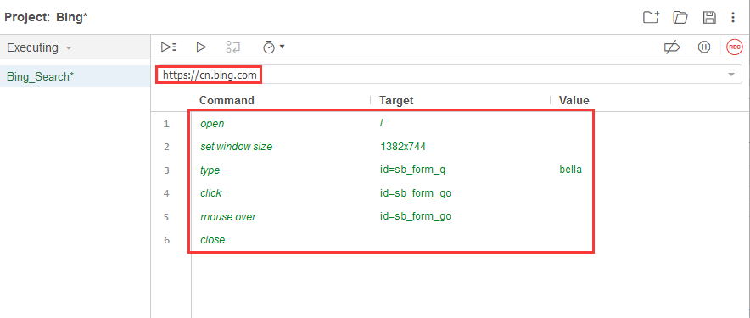
Selenium IDE介绍
Selenium-IDE（集成开发环境）是用于开发Selenium测试用例的工具。它是一个在FireFox中使用的插件。
通过录制和重播功能，可以快速创建测试用例。其跟UFT中的录制功能十分相似。

Slide 4
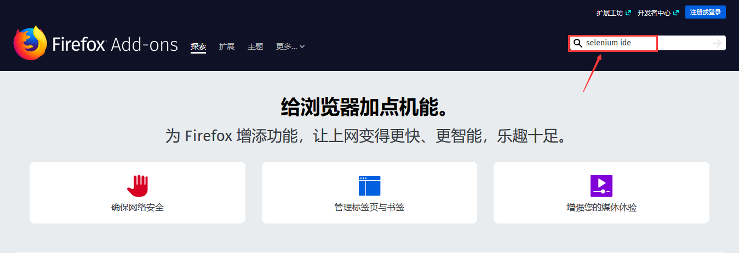
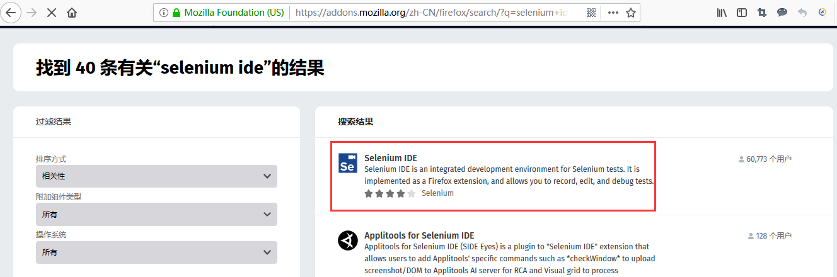
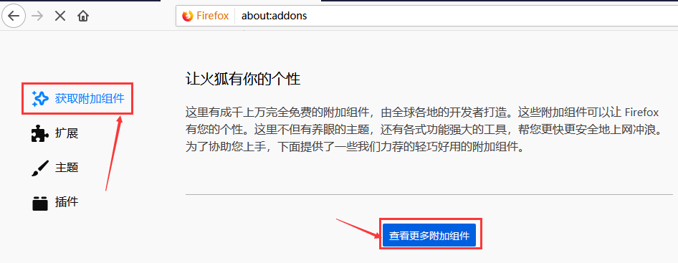
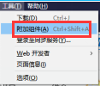
Selenium IDE的安装
方式1：火狐组件中进行安装
  打开火狐浏览器“工具”，选择“附加组件”。
  选择“查看更多组件”
  在组件检索框中，检索Selenium-IDE
  进入到Selenium-IDE组件详细页，单击【添加到FireFox】即可安装

Slide 5
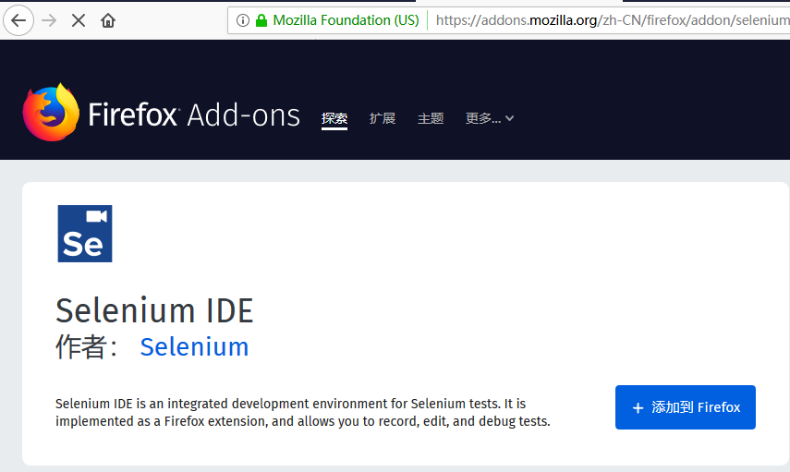
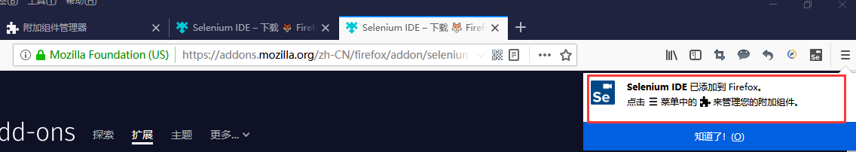
Selenium IDE的安装
方式1：火狐组件中进行安装
  进入到Selenium-IDE组件详细页，单击【添加到FireFox】即可安装。
  Selenium-IDE安装完毕后，在浏览器右上角出现安装完毕的信息提示内容

Slide 6
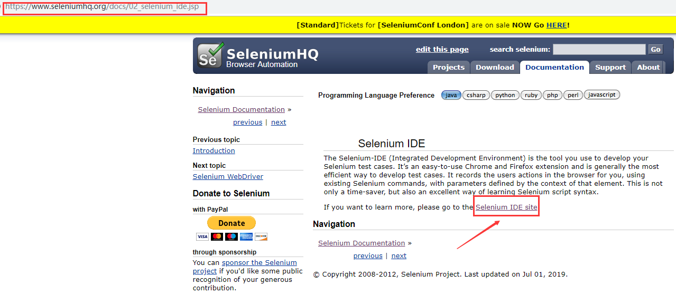
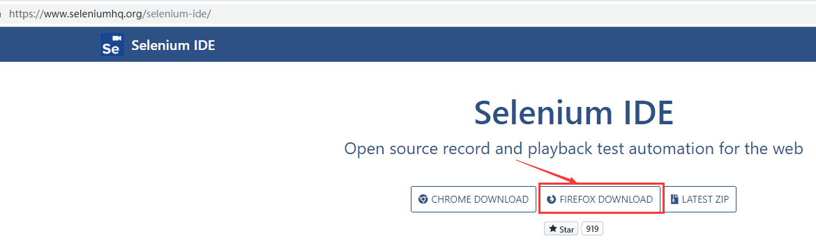
Selenium IDE的安装
方式2：通过Selenium官方进行安装
  https://www.Seleniumhq.org/docs/02_Selenium_ide.jsp。
  进入到Selenium-IDE下载页 https://www.selenium.dev/selenium-ide/

Slide 7
目录
Selenium-IDE的安装
Selenium-IDE的简单应用
Notes:
课程名称

Slide 8
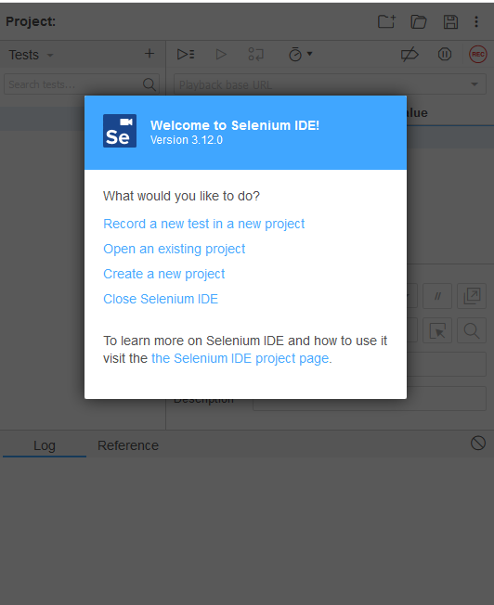
Selenium-IDE的运行
打开Selenium-IDE
  Record a new test in a new project：记录脚本到新工程；
  Open an existing project：打开1个已经存在的工程；
  Create a new project：创建新工程；
  Close Selenium IDE：关闭Selenium IDE。

Slide 9
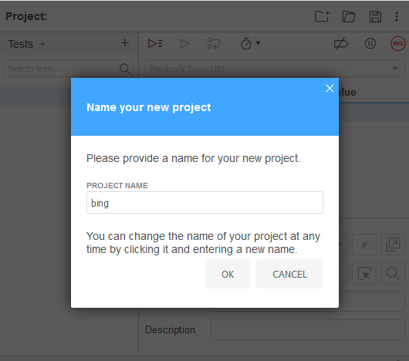
Selenium-IDE的运行
写入工程的名称

Slide 10
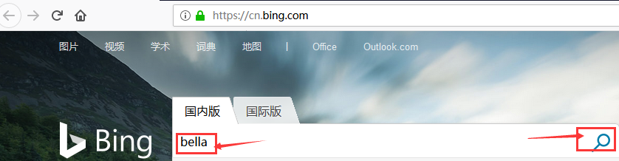
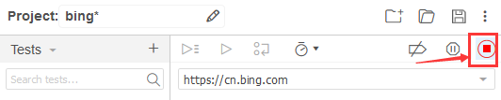
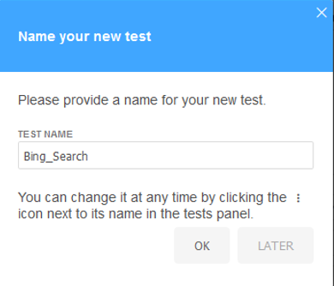
Selenium-IDE的运行
录制测试场景
  输入Bella；
  单击搜素按钮 ；
  关闭浏览器。
Notes:
课程名称

Slide 11
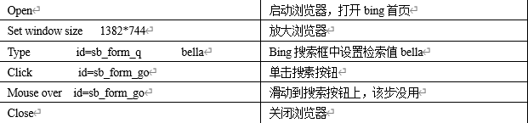
Selenium-IDE的运行
Selenium-IDE录制后的脚本
Notes:
课程名称

Slide 12
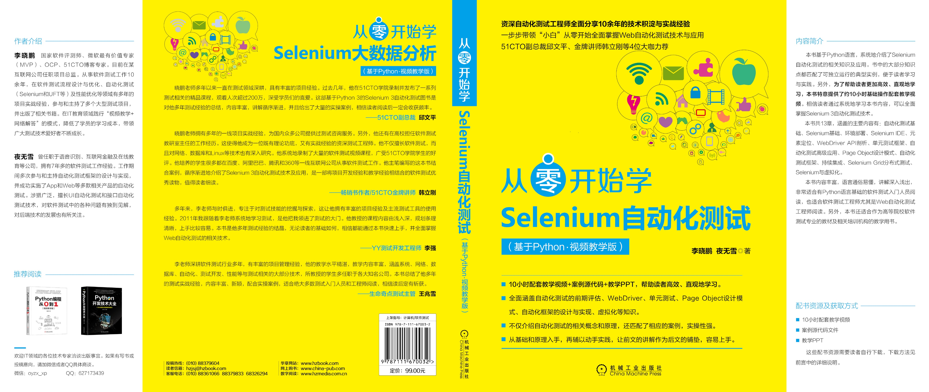

Slide 13

Q&A
学习过程中的疑问，可以联系作者
Notes:
课程名称

